Slide 1
Фізика нафтового і газового пласта
Лекція 15
ФІЗИЧНІ ОСНОВИ ВИЛУЧЕННЯ НАФТИ, ГАЗУ І КОНДЕНСАТУ З ПОРИСТОГО СЕРЕДОВИЩА

Slide 2
Джерела пластової енергії. Сили, що діють у покладі
Джерела пластової енергії, які змушують нафту і газ рухатися до пробурених видобувних свердловин, такі:
- напір крайових вод;
- напір газу, стисненого в газовій шапці;
- енергія газу, розчиненого у нафті;
- пружність стиснених порід та флюїдів;
- гравітаційна енергія.

Slide 3
Режими роботи нафтових покладів
Залежно від того, який вид енергії зумовлює рух (переміщення) рідини чи газу в пласті до видобувних свердловин, розрізняють такі режими роботи покладів:
- водонапірний;
- газонапірний (газовий) або режим газової шапки;
- розчиненого газу;
- пружний (чисто пружний та пружно-водонапірний);
- гравітаційний;
- змішаний (комбінований).

Slide 4
Опори під час вилучення вуглеводнів з пласта
Капілярні сили в однорідних пластах з гідрофобними породами відіграють негативну роль, вони протидіють витісненню нафти
Опори поверхневих шарів. Фільтраційні опори виникають не лише на межі розділу між нафтою, газом і водою, але й на поверхні розділу тверде тіло-рідина.

Slide 5
Капілярний тиск
де σ – поверхневий натяг між рідиною і газом, Н/м
θ – крайовий кут змочування на границі поділу фаз.

Slide 6
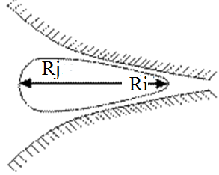
Ефект Жамена
Явище, що супроводжується виникненням додаткових опорів при русі бульбашок газу і рідин, що не змішуються, в капілярних каналах, уперше досліджене Жаменом та названо його ім'ям, ефектом Жамена.
Ефект Жамена - це виникнення в пористому середовищі додаткового протитиску внаслідок того, що поровий канал представляє собою структуру капілярів змінного радіусу і форми. Ефект Жамена залежить від кількості бульбашок газу і ступеня закупорки пор.

Slide 7
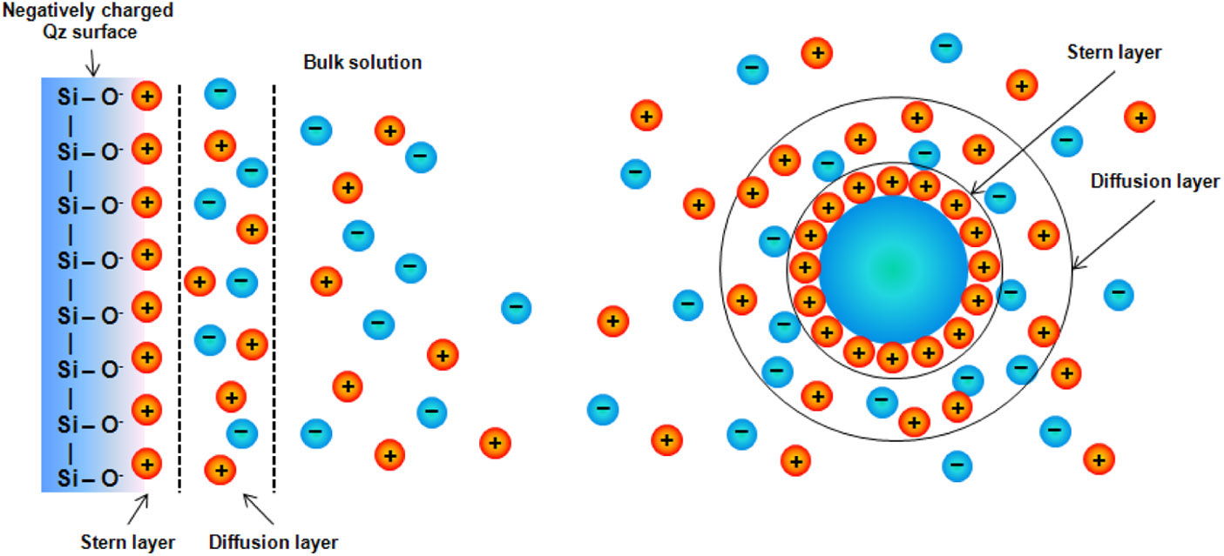
Схема формування подвійного електричного шару
Подвійний електричний шар складається з потенціал - визначальних іонів і шару протиіонів, розташованих у дисперсійному середовищі. Шар протиіонів складається з двох шарів: адсорбційного і дифузного

Slide 8
Механізми утворення подвійного електричного шару
Існують такі механізми утворення подвійного електричного шару:
1) Іонізація поверхні (втрата іонів).
2) Виборча адсорбція іонів. Поверхня адсорбує іон, ближчий за природою.
3) Утворення подвійного електричного шару в результаті адсорбції на поверхні полярних молекул.

Slide 9
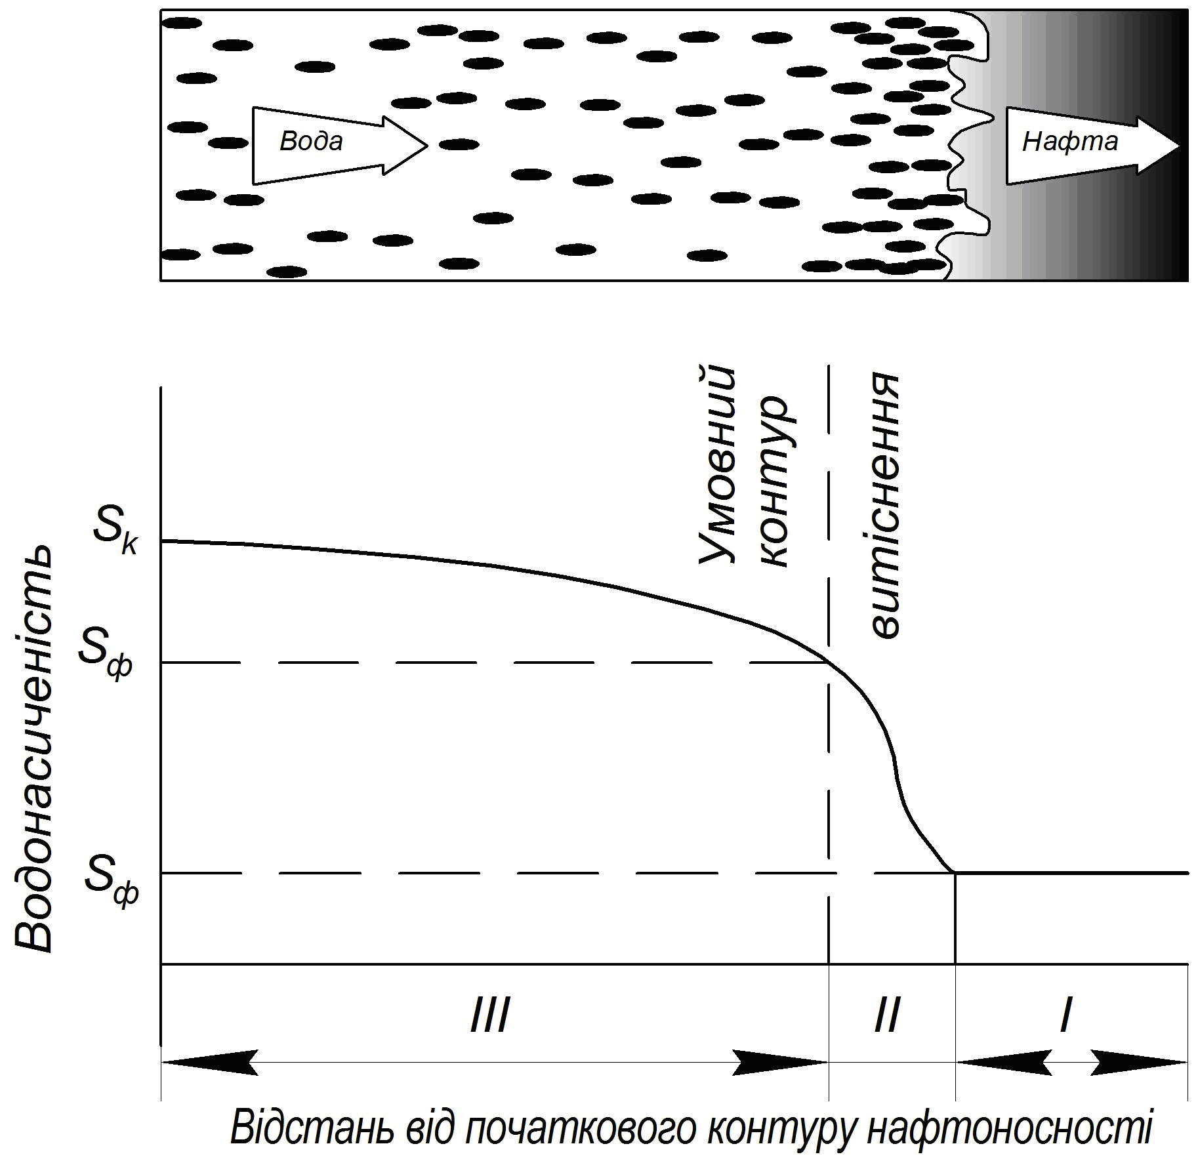
Витіснення нафти водою

Slide 10
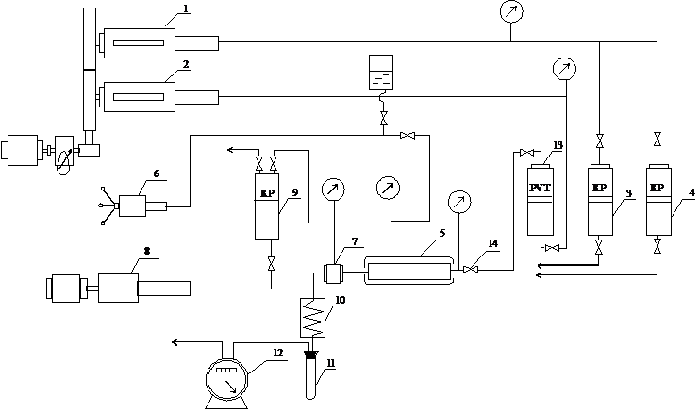
Установка моделювання процесів нафто витіснення
1, 2 – преси установки; 3, 4, 9 – контейнери; 5 – модель пласта; 6 – прес гідрообтискування; 7 – редуктор; 8 – насос; 10 – сепаратор; 11 – мірна юретка; 12 – газомір; 13 – бомба РVT; 14 - вентель

Slide 11
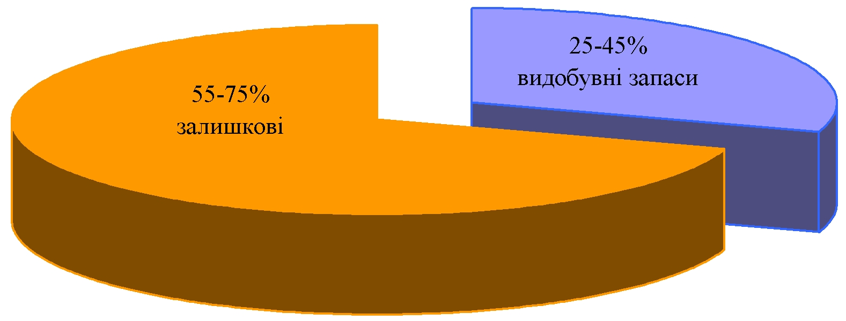
Стан залишкових запасів нафти

Slide 12
Коефіцієнт нафтовилучення
.
η= η_{ох}· η_{вит}
η_{ох}=
де ρ_{п.н.в} – початкова насиченість водою, част. од.;
- під час водонапірного режиму – 0,4 - 0,8;
- під час газонапірного режиму – 0,3 - 0,6;
- під час режиму розчиненого газу – 0,15 - 0,3;
- завдяки пружному режиму – 0,02 - 0,05;
- завдяки гравітаційному режиму – до 0,01.

Slide 13
Коефіцієнт газо- та конденсатовилучення
Основні фактори, що впливають на коефіцієнт конденсатовилучення, такі:
– метод розробки родовища (з підтриманням пластового тиску чи без нього);
– потенційний вміст конденсату в газі;
– питома поверхня пористого середовища;
– молекулярна маса і густина конденсату;
– початковий тиск і температура.

Slide 14
Підвишення вилучення нафти
На основі фізики нафтового і газового пласта базуються методи підвищення нафтовилучення. До них відносяться гідродинамічні;
фізико-хімічні;
газові;
теплові;
мікробіологічні.

Slide 15
Основні напрями збільшення вуглеводневилучення газоконденсатних родовищ
Залежно від характеру і ступеня неоднорідності продуктивних пластів та фізико-хімічних властивостей вуглеводневої суміші коефіцієнт конденсатовилучення у разі викори­стання сайклінг-процесу становить 55-75 %.
Згідно з промисловими даними коефіцієнт кінцевого газовилучення родовищ в умовах водонапірного режиму є порівняно невисоким (70-85 %), що пов’язано з мікрозащемленням газу водою.
При газонапірному режимі коеф газовилучення складає до 98 %.

